Slide 1
Sindicato dos Técnicos de Segurança do Trabalho do Amazonas
NR-04, Grau de Risco, Dimensionamento, Plano de Cargos e Salários (PCCS)
Instrutor: Guilherme José Abtibol Caliri
Engenheiro de Segurança do Trabalho
Higienista Ocupacional Certificado (HOC)
HOC nº 055/ABHO
CREA 7483-D/AM

Slide 2
NR 04 - SERVIÇOS ESPECIALIZADOS EM SEGURANÇA
E EM MEDICINA DO TRABALHO
Sindicato dos Técnicos de Segurança do Trabalho do Amazonas
(Redação dada pela Portaria MTP nº 2.318, de 03 de agosto de 2022)

Slide 3
HISTÓRICO
Sindicato dos Técnicos de Segurança do Trabalho do Amazonas
CLT de 1943, art. 162 (Criação do SESMT)
Portaria nº 3.237 de 27/06/72 (Programa Nacional de Valorização do Trabalhador)
Portaria 3.214/78 (Normas Regulamentadoras – NR-04)

Slide 4
NR-04
Sindicato dos Técnicos de Segurança do Trabalho do Amazonas
4.2.1 As organizações e os órgãos públicos da administração direta e indireta, bem como os órgãos dos Poderes Legislativo e Judiciário e do Ministério Público, que possuam empregados regidos pelo Decreto-Lei nº 5.452, de 1º de maio de 1943 - Consolidação das Leis do Trabalho - CLT, devem constituir e manter os SESMT, no local de trabalho, nos termos definidos nesta NR.

Slide 5
O que o SESMT faz?
Sindicato dos Técnicos de Segurança do Trabalho do Amazonas
Aplica as melhores Práticas Prevencionistas
Responde as Entidades de Fiscalização
Auxilia e implantação das NR´s e Legislação de SST
Atua para que as NR´S sejam respeitadas
Investiga os incidentes e acidentes

Slide 6
Quem Compõe o SESMT?
Sindicato dos Técnicos de Segurança do Trabalho do Amazonas
Técnico de Segurança do Trabalho
Engenheiro de Segurança do trabalho
Enfermeiro do Trabalho
Auxiliar de enfermagem do trabalho
Médico do trabalho

Slide 7
Principais Ações
Sindicato dos Técnicos de Segurança do Trabalho do Amazonas
Programa de Gerenciamento de Riscos (PGR)
Programa de Controle Médico e Saúde Ocupável – (PCMSO)
Análises Ergonômicas do Trabalho (AET)
Laudos de Periculosidade e Insalubridade
Planos de Prevenção e de Emergência
Palestras

Slide 8
SESMT – Como Dimensionar?
Sindicato dos Técnicos de Segurança do Trabalho do Amazonas
1- Identificar o CNAE da Empresa
2- Identificar o grau de risco na NR-04
3- Relacionar o grau de risco com o numero de empregados.

Slide 9
Quadro 1
Relação da Classificação Nacional de Atividades Econômicas - CNAE (Versão 2.0)*, com correspondente Grau de Risco - GR para fins de dimensionamento do SESMT
Códigos Denominação GR
A AGRICULTURA, PECUÁRIA, PRODUÇÃO FLORESTAL, PESCA E AQÜICULTURA 01 AGRICULTURA, PECUÁRIA E SERVIÇOS RELACIONADOS
01.1 | Produção de lavouras temporárias
01.11-3 | Cultivo de cereais | 3
01.12-1 | Cultivo de algodão herbáceo e de outras fibras de lavoura temporária | 3
01.13-0 | Cultivo de cana-de-açúcar | 3
01.14-8 | Cultivo de fumo | 3
01.15-6 | Cultivo de soja | 3
01.16-4 ... | Cultivo de oleaginosas de lavoura temporária, exceto soja | 3
97 SERVIÇOS DOMÉSTICOS
97.0
97.00-5
...
Serviços domésticos Serviços domésticos
2

Slide 10
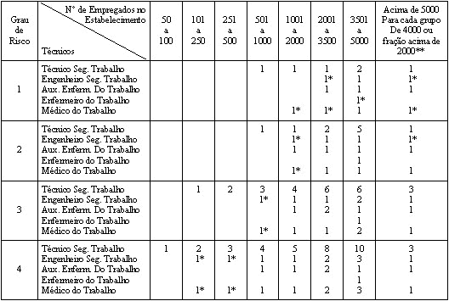
Quadro 2

Slide 11
Motivos de Fracasso do SESMT
Sindicato dos Técnicos de Segurança do Trabalho do Amazonas
– Selecionar mal a equipe,
– Remunerar mal a equipe do SESMT, 3 – Isolar o SESMT
- A organização promover o desvio de função
– Não existir investimento na atualização do profissional

Slide 12
Sindicato dos Técnicos de Segurança do Trabalho do Amazonas
Dificuldades para o exercício do SESMT
Financeiras, por parte das empresas;
Falta de apoio da Alta Direção;
Despreparo Técnico – Científico;

Slide 13
Sindicato dos Técnicos de Segurança do Trabalho do Amazonas
Nenhum trabalho ou tarefa é tão importante que não possa ser feito feito com segurança

Slide 14
Sindicato dos Técnicos de Segurança do Trabalho do Amazonas
Nenhum trabalho ou tarefa é tão importante que não possa ser feito feito com segurança

Slide 15
Sindicato dos Técnicos de Segurança do Trabalho do Amazonas
Acordo Coletivo | 2023
Sindicato dos Trabalhadores em Empresas de Prestação de Serviços em Recursos Humanos, de trabalho Temporário, de mão de obra especializada e não especializada, de Asseio, Conservação, Limpeza Urbana e Áreas Verdes de Juiz de Fora e Região (SINTEAC). | R$ 2.908,13
CCT SINTESP X CONSTRUÇÃO CIVIL | R$ 4.750,04
CCT SINTESP X COMÉRCIO | R$ 4.487,95
CCT SINTESP X INDÚSTRIA | R$ 3.891,80
SINDICATO DOS TÉCNICOS DE SEGURANÇA DO TRABALHO DO ESTADO DO CEARÁ – SINTEST/CE | R$ 3.928,22

Slide 16
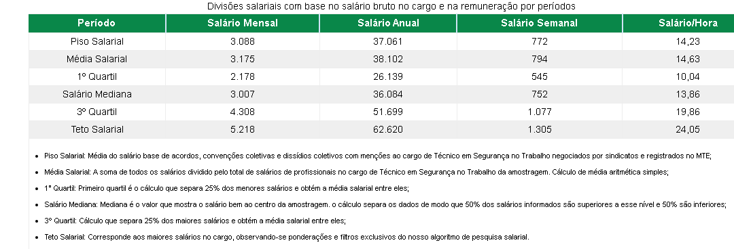
Sindicato dos Técnicos de Segurança do Trabalho do Amazonas
Remuneração Média TST em Manaus-AM
* Fonte: https://www.salario.com.br/profissao/tecnico-em-seguranca-no-trabalho-cbo-351605/manaus-am/

Slide 17
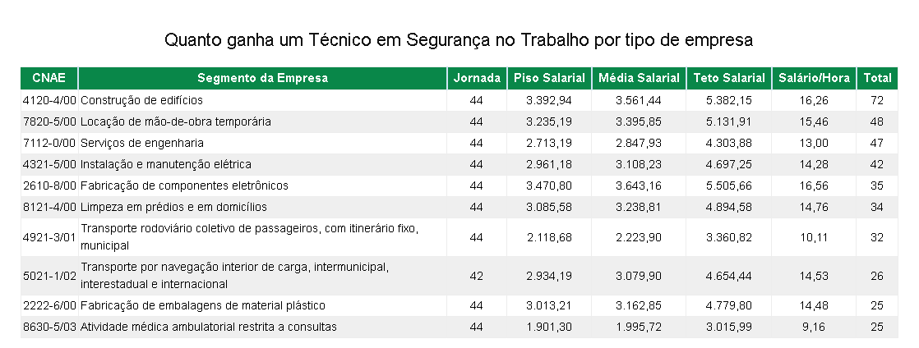
Sindicato dos Técnicos de Segurança do Trabalho do Amazonas
Remuneração Média TST por segmento em Manaus-AM
* Fonte: https://www.salario.com.br/profissao/tecnico-em-seguranca-no-trabalho-cbo-351605/manaus-am/

Slide 18
Sindicato dos Técnicos de Segurança do Trabalho do Amazonas
Remuneração TST por Concurso
CONCURSO | ANO | SALÁRIO
TJAM | 2019 | R$ 4.558,34
CORREIOS | 2017 | R$ 2.534,14
PETROBRAS | 2023 | R$ 5.878,82
* Fonte: https://www.salario.com.br/profissao/tecnico-em-seguranca-no-trabalho-cbo-351605/manaus-am/

